Slide 1
Лабораторная работа №8

Slide 2
Прагматика выполнения лабораторной работы

Slide 3
Прагматика выполнения лабораторной работы
Изучение основ математического моделирования.
Умение строить траектории движения в теории и визуализировать их.

Slide 4
Цель выполнения лабораторной работы

Slide 5
Цель выполнения лабораторной работы
Построить модель конкуренции двух фирм..

Slide 6
Задачи выполнения лабораторной работы

Slide 7
Задачи выполнения лабораторной работы
Постройте графики изменения оборотных средств фирмы 1 и фирмы 2 без учета постоянных издержек и с веденной нормировкой для случая 1.
Постройте графики изменения оборотных средств фирмы 1 и фирмы 2 без учета постоянных издержек и с веденной нормировкой для случая 2.
Найдите стационарное состояние системы для первого случая.

Slide 8
Результаты выполнения лабораторной работы

Slide 9
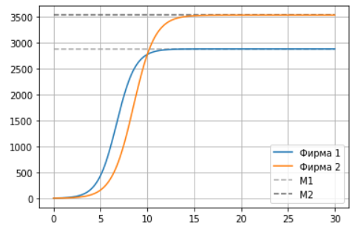
Результат выполнения лабораторной работы
1 случай

Slide 10
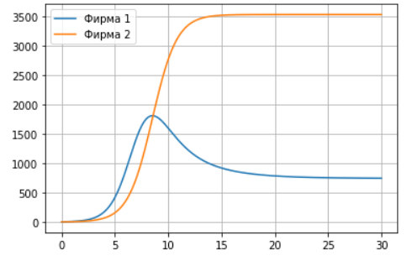
Результат выполнения лабораторной работы
2 случай

Slide 11
Стационарная точка
$M_{1}=2879.8259747608695,M_{2}=3533.8000120850857$

Slide 12
Спасибо за внимание!

